Slide 1
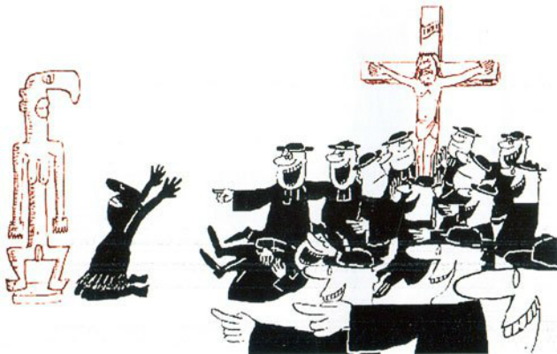
CULTURA, indústria cultural e cultura de massa
UNIDADE I – CULTURA E ETNOCENTRISMO

Slide 2
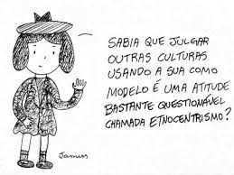
etnocentrismo
“(...) cada qual denomina de bárbaro o costume que não pratica na própria terra”.
(Michael de Montaigne. Les Essais, livre I. Chapitre I. Des cannibales.)
A frase de Montaigne fala sobre o etnocentrismo:
Etno = é uma palavra grega que significa povo.
Centr = vem de centro.
Ismo = sufixo que designa a prática de algo.
Etnocentrismo é a postura segundo a qual você avalia os outros povos a partir de sua própria cultura.

Slide 3
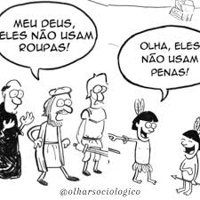
relativismo cultural
Para Pensar: Qual é a referência para considerar algo ou uma cultura “diferente”? Nós somos “diferentes” para quem ou para que?
O relativismo cultural é a postura segundo a qual se procura relativizar sua maneira de agir, pensar e sentir, assim, colocar-se no lugar do outro. “Relativizar” significa que você estabece uma espécie de afastamento, distanciamento ou estranhamento diante de seus valores, para conseguir compreender a lógica dos valores do outro.

Slide 4
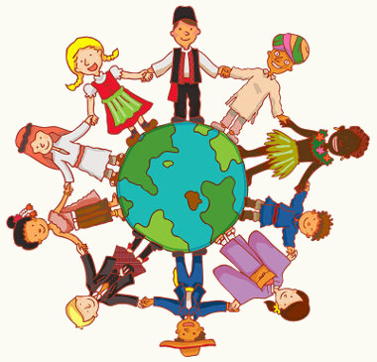
Cultura: introdução
Os vários significados do termo
Cultura para a Antropologia
os padrões de comportamento, as instituições, os valores materiais e espirituais de um povo são a sua cultura. Assim, toda sociedade possui uma cultura, elaborada e modificada no decorrer da sua história
Cultura para a Sociologia
sociologia define a cultura em geral no sentido muito amplo de todas as práticas, ideias, valores e objetos materiais que criamos para nos ajudar a lidar com questões concretas.
.

Slide 5

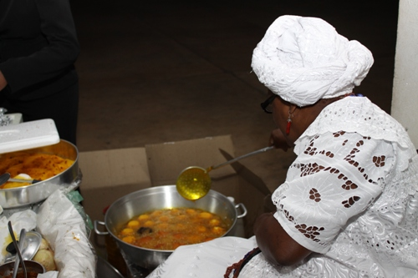
Cultura material e imaterial
MATERIAL – todos objetos, instrumentos, artefatos criados para satisfazer uma necessidade humana.
IMATERIAL – consiste nos valores morais, regras, costumes, crenças, idioma, conhecimentos e códigos de um povo.
Exemplo o Ofício das Baianas de Acarajé

Slide 6
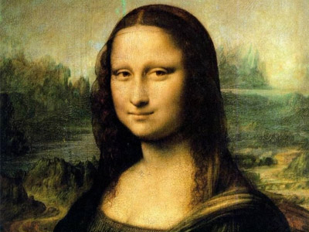
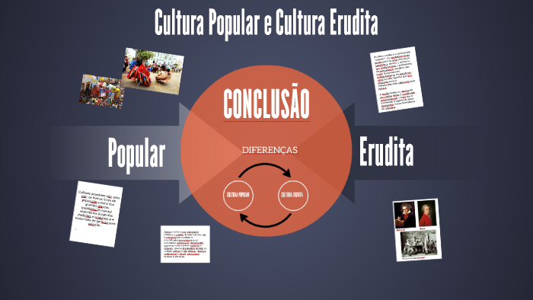
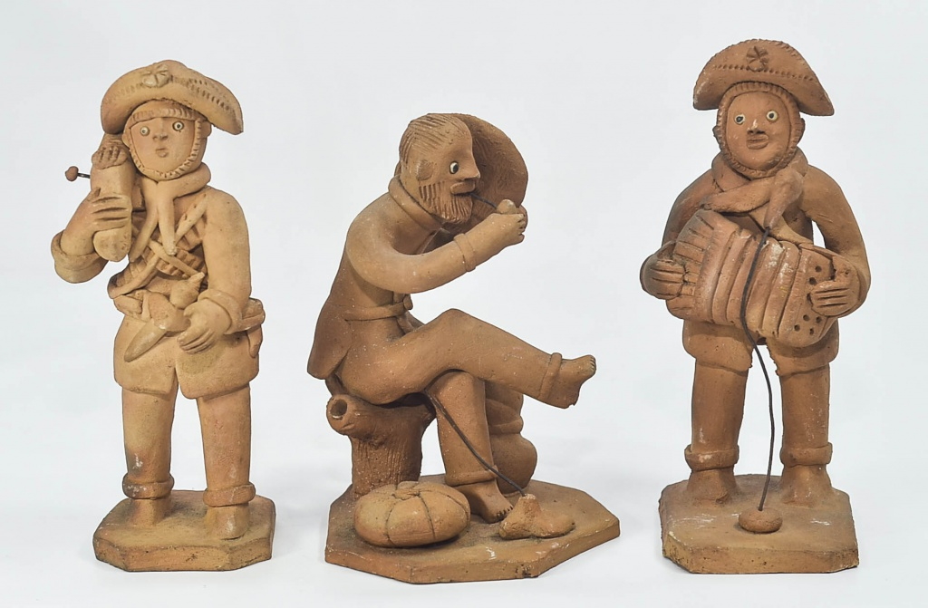
Cultura popular OU erudita?
TIPOS DE CULTURA
CULTURA ERUDITA
CULTURA POPULAR
CULTURA POPULAR X CULTURA ERUDITA

Slide 7
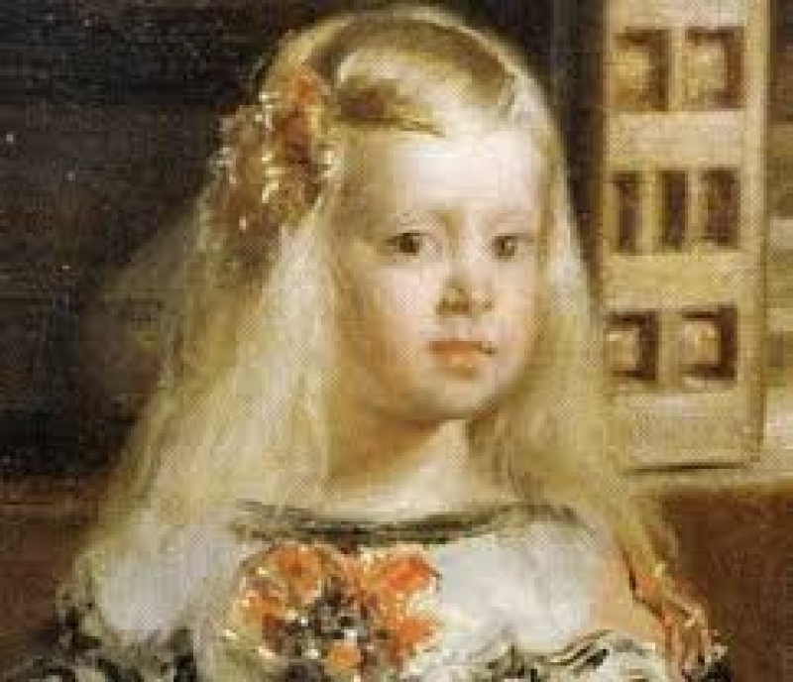
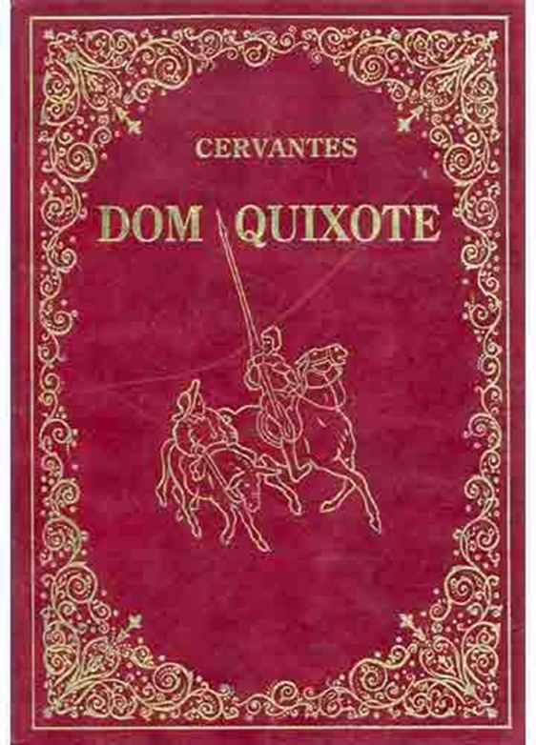
Cultura erudita
A cultura erudita abrangeria expressões artísticas como a música clássica de padrão europeu, as artes plásticas – escultura e pintura -, o teatro e a literatura de cunho universal. Esses produtos culturais, como qualquer mercadoria, podem ser comprados e, em alguns casos, até deixados como herança como bens físicos.
Ao pensarmos em cultura erudita, imediatamente concluímos que seus produtores fazem parte de uma elite política, econômica e cultural que pode ter acesso ao saber associado à escrita, aos livros, ao estudo.

Slide 8
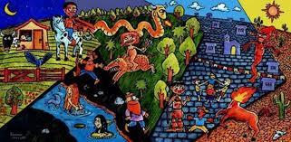

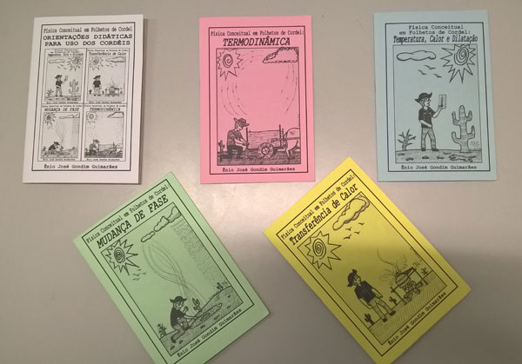
Cultura popular
A chamada cultura popular encontra expressão nos mitos e contos, danças, música – de sertaneja a cabocla –, artesanato rústico de cerâmica ou de madeira e pintura; corresponde, enfim, à manifestação genuína de um povo. Mas não se restringe ao que é tradicionalmente produzido na área rural. Inclui também expressões urbanas recentes, como os grafites, hip-hop e os sincretismos musicais oriundos do interior ou das grandes cidades, o que demonstra haver constante criação e recriação no universo cultural de base popular.

Slide 9
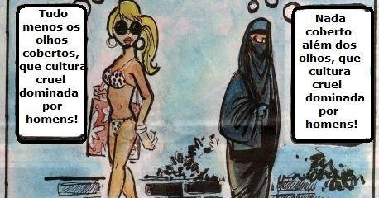
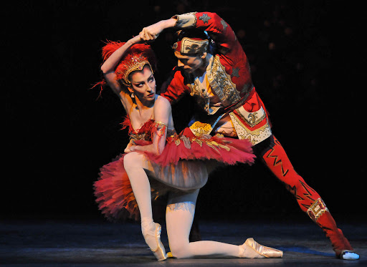
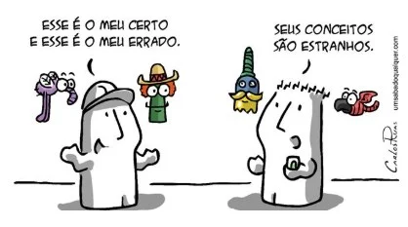
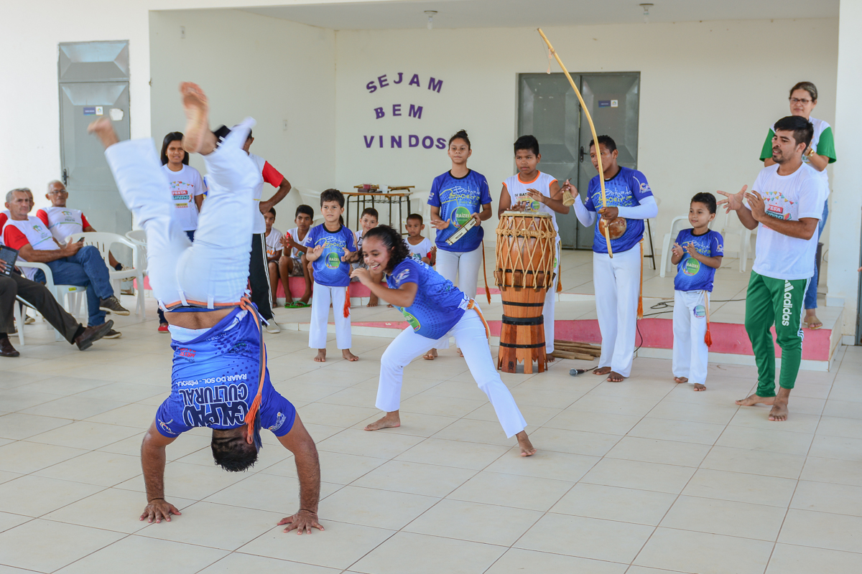
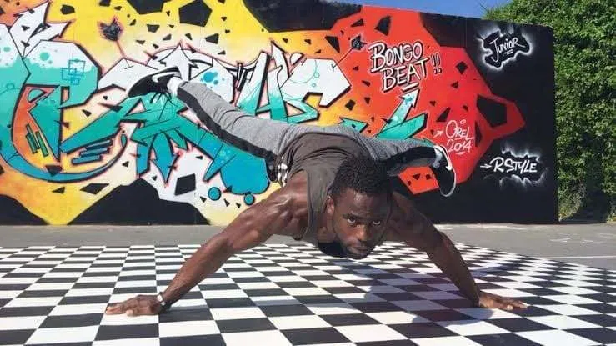
FIM

